Slide 1
REQUERIMIENTOS
PROYECTO
VICENTE ZAPATA

Slide 2
INTRODUCCION
En esta sección revisaremos los requisitos fundamentales y mínimos para poder llevar a cabo tu proyecto a trabajar durante todo el semestre

Slide 3
FASES DEL DESARROLLO
INTERFAZ
VALIDACION
01
02
PERSISTENCIA
INTEGRACION
03
04
Diseño de la interfaz de la aplicación
Validación de los campos requeridos
CRUD con los datos en una base de datos local/remota
Integrar periféricos del dispositivo

Slide 4
00
CONTEXTO
"Las mejores ideas de proyecto a menudo nacen de la intersección entre lo que te apasiona y lo que el mundo necesita".

Slide 5
¿QUE ES EL CONTEXTO?
Conjunto de circunstancias, condiciones y entorno en el que ocurre o se desarrolla algo.
Llamaremos a contexto a la idea base del proyecto a trabajar
Ejemplo:
Deseo hacer una aplicación de recetas de cocina, contexto las recetas
Deseo hacer una aplicación de listado de música, contexto las canciones
Deseo hacer una aplicación de cumpleaños, contexto las fechas de cumplaños

Slide 6
¿QUE ES CRUD?
CREATE (CREAR)
READ (LEER)
C
Implica la creación de nuevos registros o entradas en la base de datos.
R
Consiste en recuperar datos de la base de datos
UPDATE (ACTUALIZAR)
DELETE (ELIMINAR)
U
Refiere a la modificación de datos existentes en la base de datos
D
Implica la eliminación de registros o datos de la base de datos
Notes:
CRUD es un acrónimo que se refiere a las operaciones básicas de manipulación de datos en la mayoría de los sistemas de gestión de bases de datos. Representa las cuatro funciones fundamentales que se pueden realizar en los datos almacenados:
Create (Crear): Implica la creación de nuevos registros o entradas en la base de datos. En otras palabras, es la acción de agregar información nueva a la base de datos.
Read (Leer): Consiste en recuperar datos de la base de datos. En esta operación, se obtienen los datos almacenados para su visualización o uso.
Update (Actualizar): Refiere a la modificación de datos existentes en la base de datos. Permite cambiar la información almacenada para mantenerla actualizada.
Delete (Eliminar): Implica la eliminación de registros o datos de la base de datos. Esta operación puede ser irreversible y debe realizarse con precaución.
El término CRUD se utiliza ampliamente en el desarrollo de aplicaciones y sistemas, ya que describe las acciones más comunes que se realizan en la gestión de datos. Por lo tanto, es una parte fundamental en el diseño y la implementación de aplicaciones que interactúan con bases de datos, ya sea a través de interfaces de usuario o programáticamente.

Slide 7


CRUD + CONTEXTO
CONTEXTO
CREATE
READ
Agregar cócteles desde un formulario a la base de datos
Listar cócteles de la base de datos a un contenedor de elementos
Nuestro sistema consistirá en realizar un inventario de receta de cócteles.
UPDATE
DELETE
Actualizar cócteles desde un formulario a la base de datos
Eliminar cócteles de la base de datos y la aplicación

Slide 8
01
INTERFAZ
"La interfaz de usuario es como un chiste. Si tienes que explicarlo, no es tan buena"

Slide 9
¿QUE ES UNA INTERFAZ GRÁFICA?
Una interfaz gráfica, también conocida como GUI (del inglés Graphical User Interface), es una forma visual en la que los usuarios pueden interactuar con un software, una aplicación o un sistema informático. En lugar de depender únicamente de comandos de texto, una interfaz gráfica utiliza elementos visuales como iconos, botones, menús y ventanas para facilitar la interacción del usuario.
Notes:
Una interfaz gráfica, también conocida como GUI (del inglés Graphical User Interface), es una forma visual en la que los usuarios pueden interactuar con un software, una aplicación o un sistema informático. En lugar de depender únicamente de comandos de texto, una interfaz gráfica utiliza elementos visuales como iconos, botones, menús y ventanas para facilitar la interacción del usuario.
La interfaz gráfica simplifica la interacción del usuario con la computadora, ya que permite realizar acciones a través de clics del mouse, arrastrar y soltar elementos, y otras interacciones visuales en lugar de escribir comandos complejos. Esto ha hecho que las computadoras y otros dispositivos sean más accesibles para usuarios con menos conocimientos técnicos.
El diseño de una interfaz gráfica se centra en la disposición intuitiva de elementos visuales y en la estética general para garantizar que la experiencia del usuario sea agradable y eficiente. La interfaz gráfica es una parte esencial de la experiencia de usuario (UX), ya que influye en la forma en que los usuarios interactúan y perciben una aplicación o sistema.

Slide 10
¿REQUISITOS MINIMOS?
La aplicación contará con un mínimo de interfaces
Iniciar sesión
Registrar usuario
Pantalla principal (Listar elementos del contexto)
Agregar elementos del contexto
Actualizar elementos del contexto
Eliminar elementos del contexto
Mostrar detalle del elemento del contexto
NOTA: Puedes resumir la interfaz de actualizar, detalle y eliminar en una sola si está bien diseñada, incluso es posible resumir las 4 si utilizas sabiamente tus conocimientos.

Slide 11
02
VALIDACION
"Las validaciones en aplicaciones móviles son como las señales de tráfico en una ciudad: guían y protegen al usuario en su recorrido, asegurando que llegue a su destino con seguridad y sin contratiempos."

Slide 12
CONSIDERACIONES
Usabilidad: Las validaciones deben ser claras y comprensibles, evitando mensajes confusos o técnico.
Feedback Instantáneo: Proporcionar retroalimentación inmediata cuando un usuario interactúa con un campo, indicando si la entrada es válida o no.
Validación en Tiempo Real: Realizar validaciones en tiempo real a medida que el usuario completa los campos para evitar correcciones posteriores.
Minimizar Fricciones: No bloquear innecesariamente a los usuarios. Permitir que corrijan errores sin reiniciar todo el proceso.
Notes:
Al validar campos en aplicaciones móviles, algunas consideraciones clave incluyen:
Usabilidad: Las validaciones deben ser claras y comprensibles para los usuarios, evitando mensajes confusos o técnicos.
Feedback Instantáneo: Proporcionar retroalimentación inmediata cuando un usuario interactúa con un campo, indicando si la entrada es válida o no.
Validación en Tiempo Real: Realizar validaciones en tiempo real a medida que el usuario completa los campos para evitar correcciones posteriores.
Minimizar Fricciones: No bloquear innecesariamente a los usuarios. Permitir que corrijan errores sin reiniciar todo el proceso.
Validación del Lado del Cliente y del Servidor: No confiar solo en la validación del lado del cliente, ya que se puede eludir. Siempre realizar validaciones en el lado del servidor.
Considerar el Teclado: Adaptar la validación a diferentes tipos de teclados, como el numérico o el de letras, para evitar problemas de formato.
Contexto Cultural: Asegurarse de que las validaciones sean sensibles a las convenciones culturales y de formato, como fechas y números.
Mensajes Descriptivos: Los mensajes de error deben ser informativos y orientados a la solución. Ayudar a los usuarios a entender y corregir los errores.
Consistencia: Mantener un enfoque coherente en todas las pantallas y campos para evitar confusiones.
Pruebas Exhaustivas: Probar diferentes escenarios y situaciones para garantizar que las validaciones funcionen correctamente y no generen problemas inesperados.
Accesibilidad: Asegurarse de que los mensajes de error sean legibles y que se proporcione una forma alternativa para los usuarios con discapacidades.
Manejo de Errores Inesperados: Planificar cómo manejar situaciones inesperadas o errores del sistema que podrían interferir con las validaciones.
Priorización de Campos: En formularios largos, priorizar las validaciones en campos esenciales y permitir que el usuario complete el formulario en etapas.
Documentación: Proporcionar documentación clara sobre las validaciones requeridas en la aplicación para el equipo de desarrollo y diseño.
Actualizaciones Constantes: Mantener las validaciones actualizadas a medida que la aplicación evoluciona y se agregan nuevas funcionalidades.
En última instancia, el objetivo es brindar una experiencia fluida y sin problemas al usuario, asegurando que la entrada de datos sea precisa y útil para el funcionamiento de la aplicación móvil.

Slide 13
CONSIDERACIONES
Validación del Lado del Cliente y del Servidor: No confiar solo en la validación del lado del cliente, ya que se puede eludir. Siempre realizar validaciones en el lado del servidor.
Considerar el Teclado: Adaptar la validación a diferentes tipos de teclados, como el numérico o el de letras, para evitar problemas de formato.
Contexto Cultural: Asegurarse de que las validaciones sean sensibles a las convenciones culturales y de formato, como fechas y números.
Mensajes Descriptivos: Los mensajes de error deben ser informativos y orientados a la solución. Ayudar a los usuarios a entender y corregir los errores.
Notes:
Al validar campos en aplicaciones móviles, algunas consideraciones clave incluyen:
Usabilidad: Las validaciones deben ser claras y comprensibles para los usuarios, evitando mensajes confusos o técnicos.
Feedback Instantáneo: Proporcionar retroalimentación inmediata cuando un usuario interactúa con un campo, indicando si la entrada es válida o no.
Validación en Tiempo Real: Realizar validaciones en tiempo real a medida que el usuario completa los campos para evitar correcciones posteriores.
Minimizar Fricciones: No bloquear innecesariamente a los usuarios. Permitir que corrijan errores sin reiniciar todo el proceso.
Validación del Lado del Cliente y del Servidor: No confiar solo en la validación del lado del cliente, ya que se puede eludir. Siempre realizar validaciones en el lado del servidor.
Considerar el Teclado: Adaptar la validación a diferentes tipos de teclados, como el numérico o el de letras, para evitar problemas de formato.
Contexto Cultural: Asegurarse de que las validaciones sean sensibles a las convenciones culturales y de formato, como fechas y números.
Mensajes Descriptivos: Los mensajes de error deben ser informativos y orientados a la solución. Ayudar a los usuarios a entender y corregir los errores.
Consistencia: Mantener un enfoque coherente en todas las pantallas y campos para evitar confusiones.
Pruebas Exhaustivas: Probar diferentes escenarios y situaciones para garantizar que las validaciones funcionen correctamente y no generen problemas inesperados.
Accesibilidad: Asegurarse de que los mensajes de error sean legibles y que se proporcione una forma alternativa para los usuarios con discapacidades.
Manejo de Errores Inesperados: Planificar cómo manejar situaciones inesperadas o errores del sistema que podrían interferir con las validaciones.
Priorización de Campos: En formularios largos, priorizar las validaciones en campos esenciales y permitir que el usuario complete el formulario en etapas.
Documentación: Proporcionar documentación clara sobre las validaciones requeridas en la aplicación para el equipo de desarrollo y diseño.
Actualizaciones Constantes: Mantener las validaciones actualizadas a medida que la aplicación evoluciona y se agregan nuevas funcionalidades.
En última instancia, el objetivo es brindar una experiencia fluida y sin problemas al usuario, asegurando que la entrada de datos sea precisa y útil para el funcionamiento de la aplicación móvil.

Slide 14
CONSIDERACIONES
Consistencia: Mantener un enfoque coherente en todas las pantallas y campos para evitar confusiones.
Pruebas Exhaustivas: Probar diferentes escenarios y situaciones para garantizar que las validaciones funcionen correctamente y no generen problemas inesperados.
Accesibilidad: Asegurarse de que los mensajes de error sean legibles y que se proporcione una forma alternativa para los usuarios con discapacidades
Manejo de Errores Inesperados: Planificar cómo manejar situaciones inesperadas o errores del sistema que podrían interferir con las validaciones.
Notes:
Al validar campos en aplicaciones móviles, algunas consideraciones clave incluyen:
Usabilidad: Las validaciones deben ser claras y comprensibles para los usuarios, evitando mensajes confusos o técnicos.
Feedback Instantáneo: Proporcionar retroalimentación inmediata cuando un usuario interactúa con un campo, indicando si la entrada es válida o no.
Validación en Tiempo Real: Realizar validaciones en tiempo real a medida que el usuario completa los campos para evitar correcciones posteriores.
Minimizar Fricciones: No bloquear innecesariamente a los usuarios. Permitir que corrijan errores sin reiniciar todo el proceso.
Validación del Lado del Cliente y del Servidor: No confiar solo en la validación del lado del cliente, ya que se puede eludir. Siempre realizar validaciones en el lado del servidor.
Considerar el Teclado: Adaptar la validación a diferentes tipos de teclados, como el numérico o el de letras, para evitar problemas de formato.
Contexto Cultural: Asegurarse de que las validaciones sean sensibles a las convenciones culturales y de formato, como fechas y números.
Mensajes Descriptivos: Los mensajes de error deben ser informativos y orientados a la solución. Ayudar a los usuarios a entender y corregir los errores.
Consistencia: Mantener un enfoque coherente en todas las pantallas y campos para evitar confusiones.
Pruebas Exhaustivas: Probar diferentes escenarios y situaciones para garantizar que las validaciones funcionen correctamente y no generen problemas inesperados.
Accesibilidad: Asegurarse de que los mensajes de error sean legibles y que se proporcione una forma alternativa para los usuarios con discapacidades.
Manejo de Errores Inesperados: Planificar cómo manejar situaciones inesperadas o errores del sistema que podrían interferir con las validaciones.
Priorización de Campos: En formularios largos, priorizar las validaciones en campos esenciales y permitir que el usuario complete el formulario en etapas.
Documentación: Proporcionar documentación clara sobre las validaciones requeridas en la aplicación para el equipo de desarrollo y diseño.
Actualizaciones Constantes: Mantener las validaciones actualizadas a medida que la aplicación evoluciona y se agregan nuevas funcionalidades.
En última instancia, el objetivo es brindar una experiencia fluida y sin problemas al usuario, asegurando que la entrada de datos sea precisa y útil para el funcionamiento de la aplicación móvil.

Slide 15
CONSIDERACIONES
Priorización de Campos: En formularios largos, priorizar las validaciones en campos esenciales y permitir que el usuario complete el formulario en etapas.
Documentación: Proporcionar documentación clara sobre las validaciones requeridas en la aplicación para el equipo de desarrollo y diseño.
Actualizaciones Constantes: Mantener las validaciones actualizadas a medida que la aplicación evoluciona y se agregan nuevas funcionalidades.
Notes:
Al validar campos en aplicaciones móviles, algunas consideraciones clave incluyen:
Usabilidad: Las validaciones deben ser claras y comprensibles para los usuarios, evitando mensajes confusos o técnicos.
Feedback Instantáneo: Proporcionar retroalimentación inmediata cuando un usuario interactúa con un campo, indicando si la entrada es válida o no.
Validación en Tiempo Real: Realizar validaciones en tiempo real a medida que el usuario completa los campos para evitar correcciones posteriores.
Minimizar Fricciones: No bloquear innecesariamente a los usuarios. Permitir que corrijan errores sin reiniciar todo el proceso.
Validación del Lado del Cliente y del Servidor: No confiar solo en la validación del lado del cliente, ya que se puede eludir. Siempre realizar validaciones en el lado del servidor.
Considerar el Teclado: Adaptar la validación a diferentes tipos de teclados, como el numérico o el de letras, para evitar problemas de formato.
Contexto Cultural: Asegurarse de que las validaciones sean sensibles a las convenciones culturales y de formato, como fechas y números.
Mensajes Descriptivos: Los mensajes de error deben ser informativos y orientados a la solución. Ayudar a los usuarios a entender y corregir los errores.
Consistencia: Mantener un enfoque coherente en todas las pantallas y campos para evitar confusiones.
Pruebas Exhaustivas: Probar diferentes escenarios y situaciones para garantizar que las validaciones funcionen correctamente y no generen problemas inesperados.
Accesibilidad: Asegurarse de que los mensajes de error sean legibles y que se proporcione una forma alternativa para los usuarios con discapacidades.
Manejo de Errores Inesperados: Planificar cómo manejar situaciones inesperadas o errores del sistema que podrían interferir con las validaciones.
Priorización de Campos: En formularios largos, priorizar las validaciones en campos esenciales y permitir que el usuario complete el formulario en etapas.
Documentación: Proporcionar documentación clara sobre las validaciones requeridas en la aplicación para el equipo de desarrollo y diseño.
Actualizaciones Constantes: Mantener las validaciones actualizadas a medida que la aplicación evoluciona y se agregan nuevas funcionalidades.
En última instancia, el objetivo es brindar una experiencia fluida y sin problemas al usuario, asegurando que la entrada de datos sea precisa y útil para el funcionamiento de la aplicación móvil.

Slide 16
¿REQUISITOS MINIMOS?
La aplicación contará con una cantidad mínima de validaciones:
Validar todos los campos de Iniciar sesión
Validar todos los campos de Registrar usuario
Validar todos los campos de Agregar elementos del contexto
Validar todos los campos de Actualizar elementos del contexto
Generar una confirmación para Eliminar elementos del contexto
Considerar validaciones de formato, por ejemplo validar correo, fecha inferior a la fecha actual, etc
NOTA: Considera generar una validación para los campos que tengan selección múltiple, alternativas o menus desplegables

Slide 17
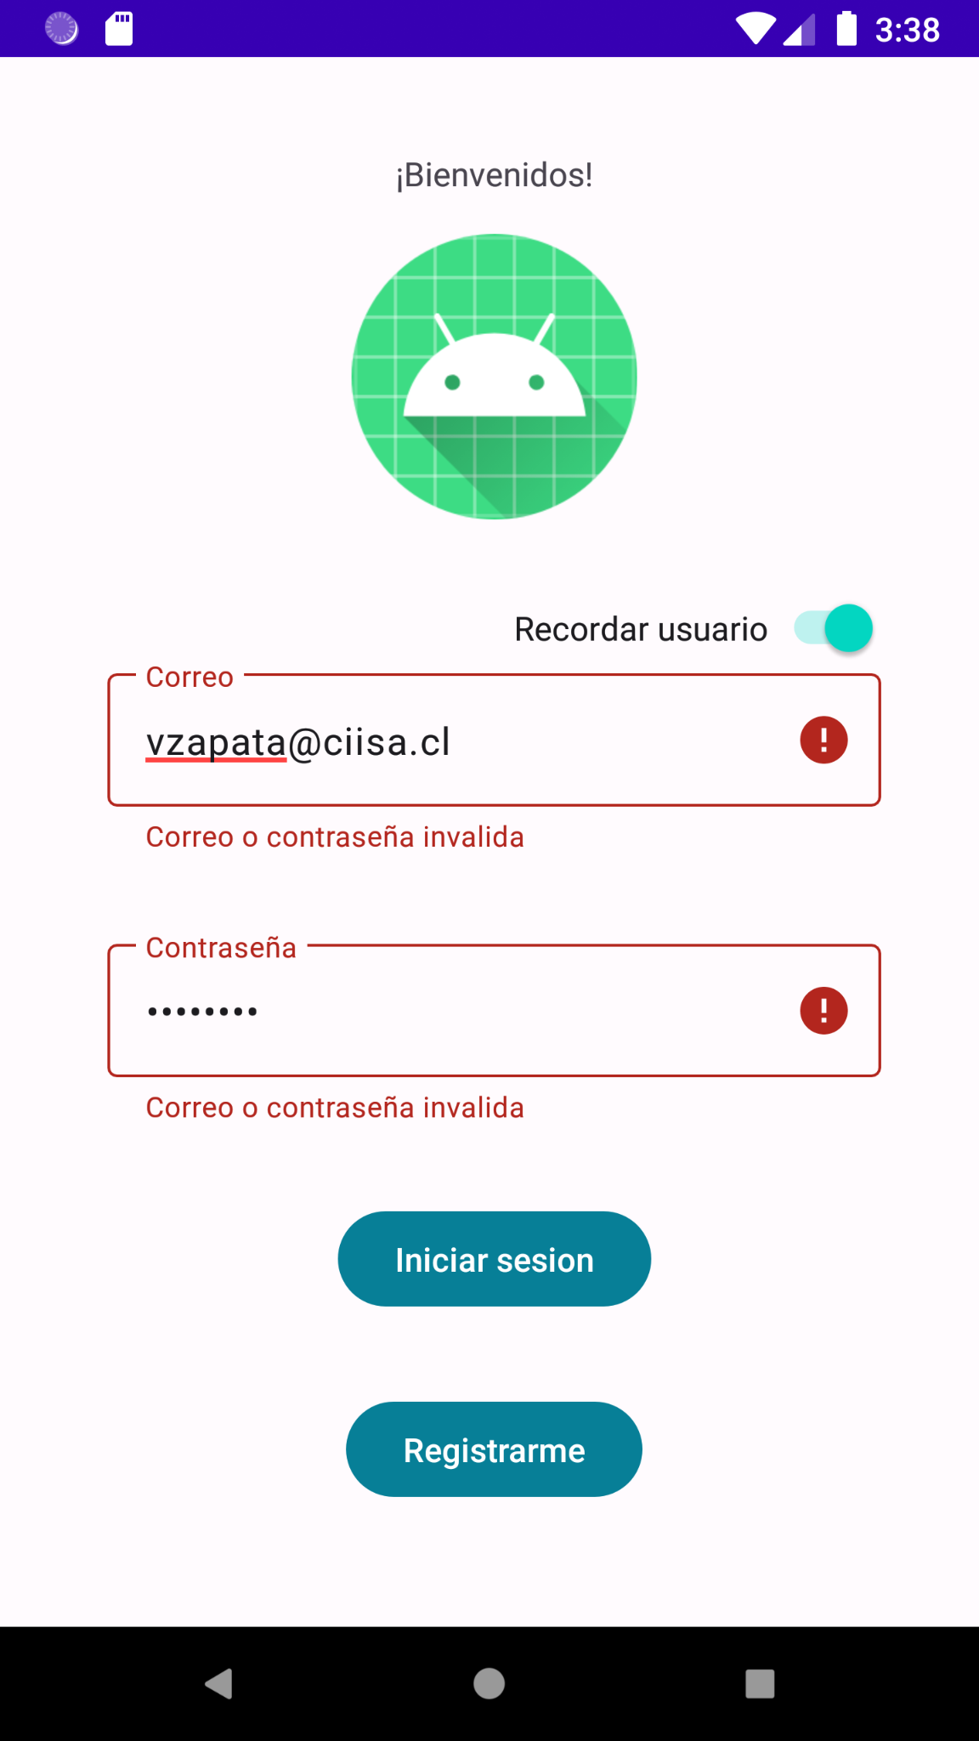
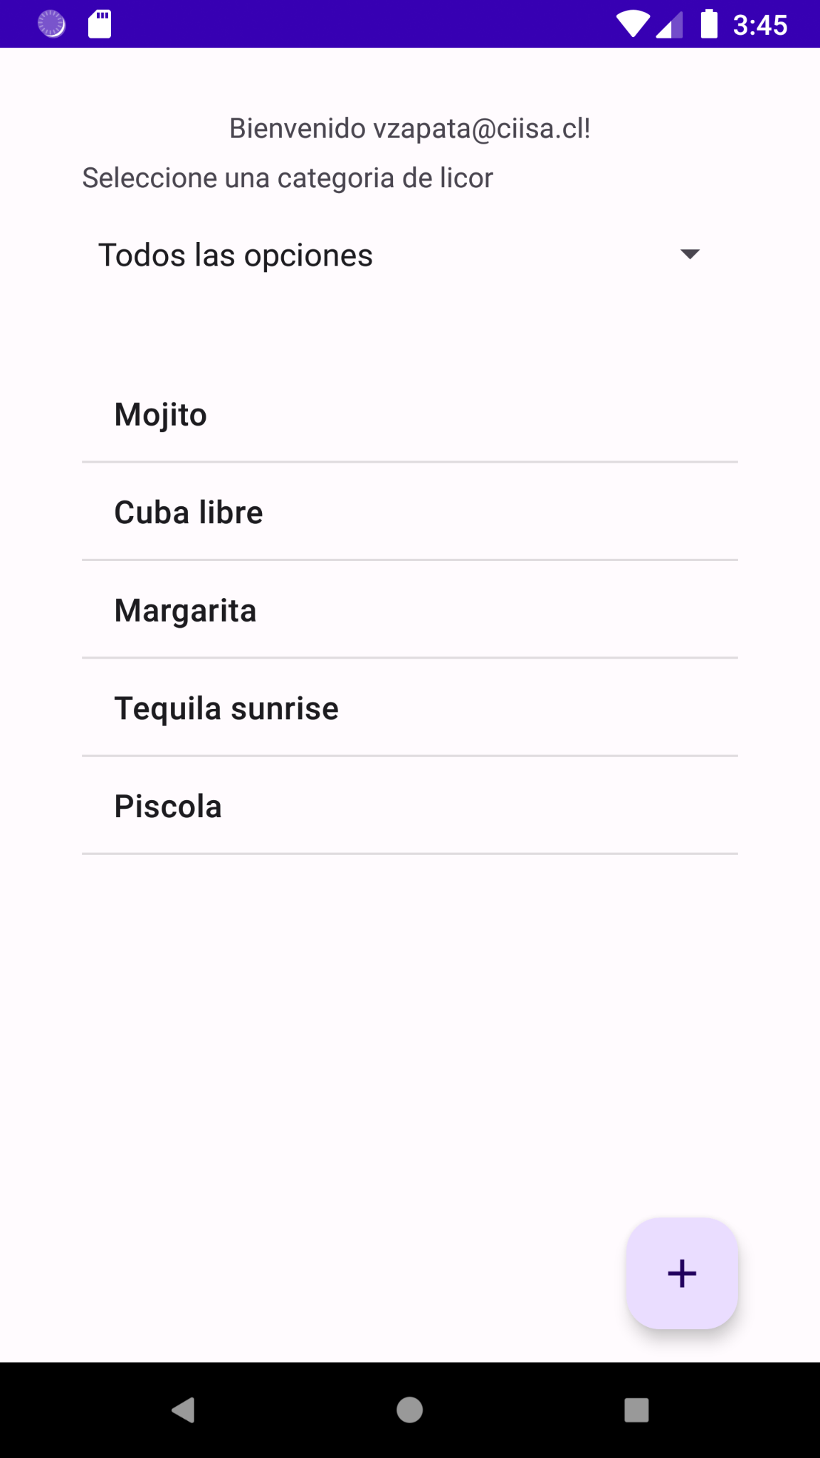
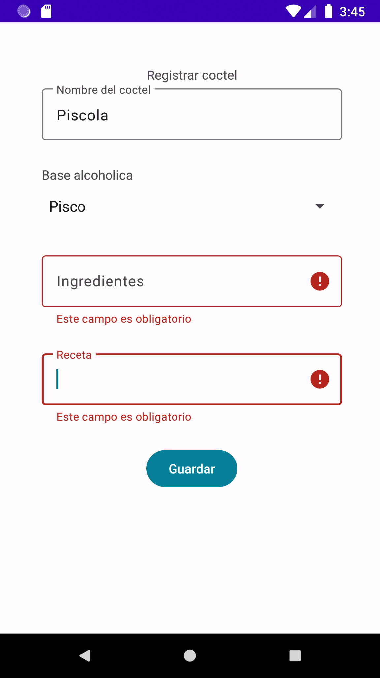

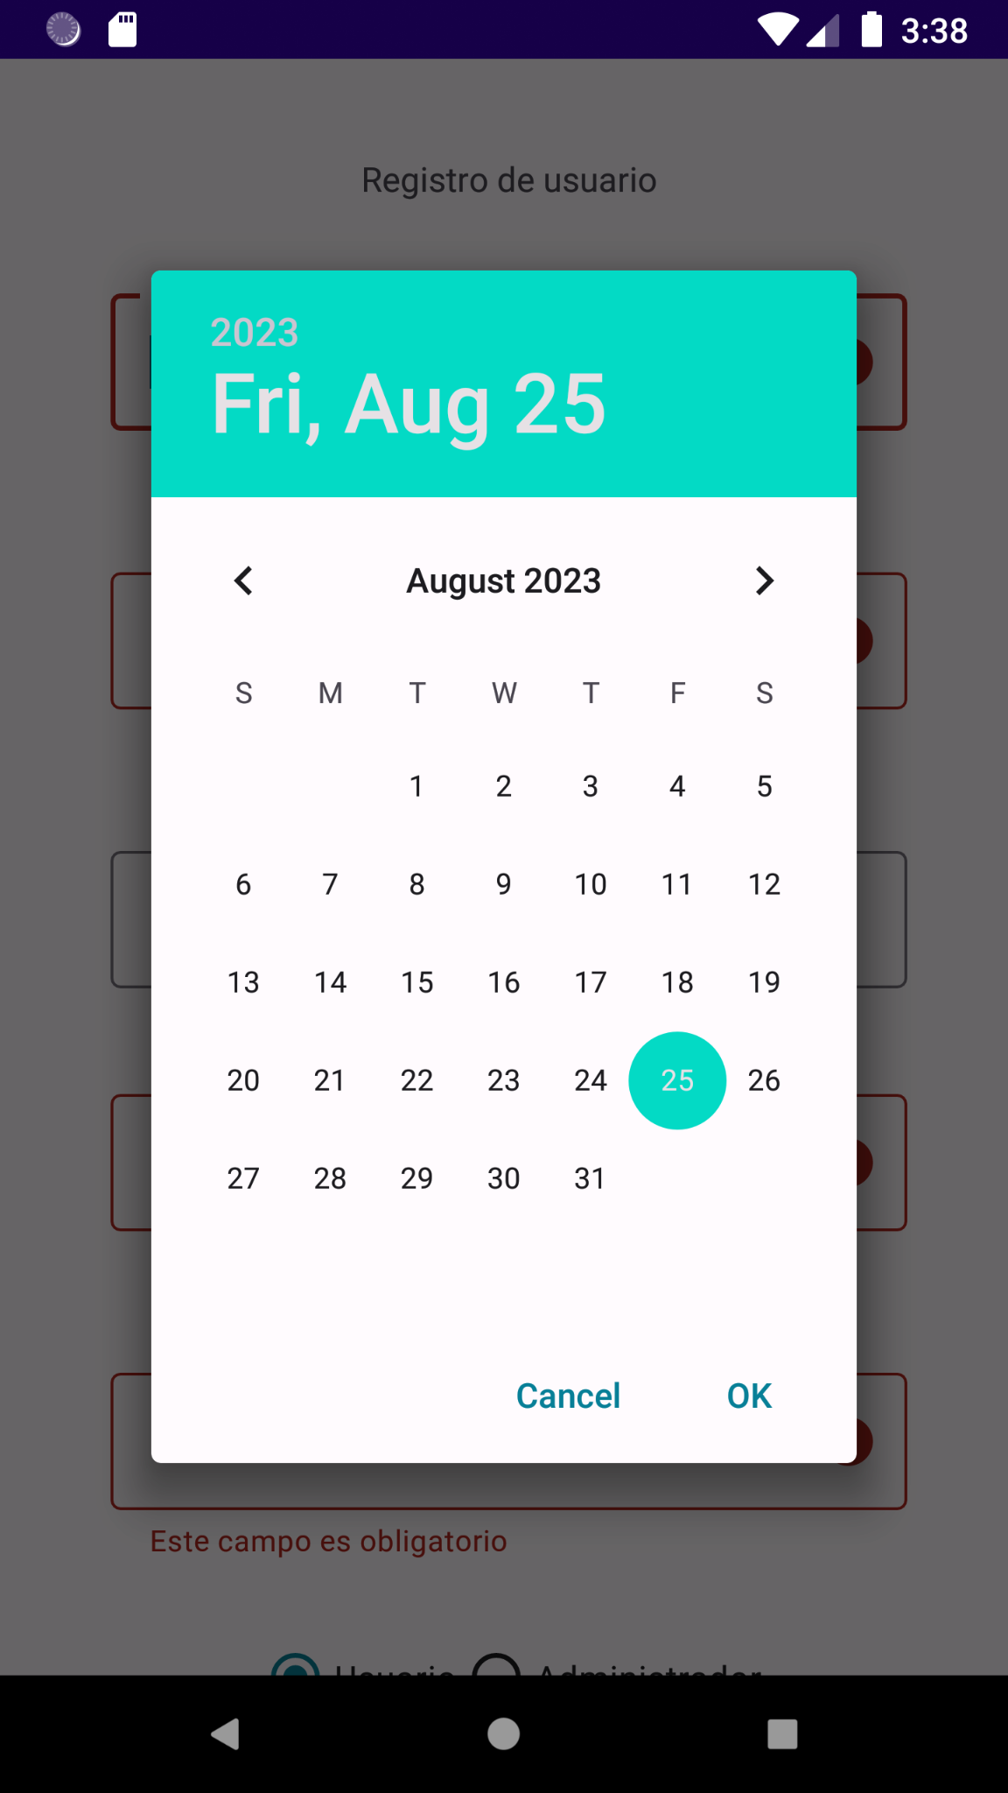
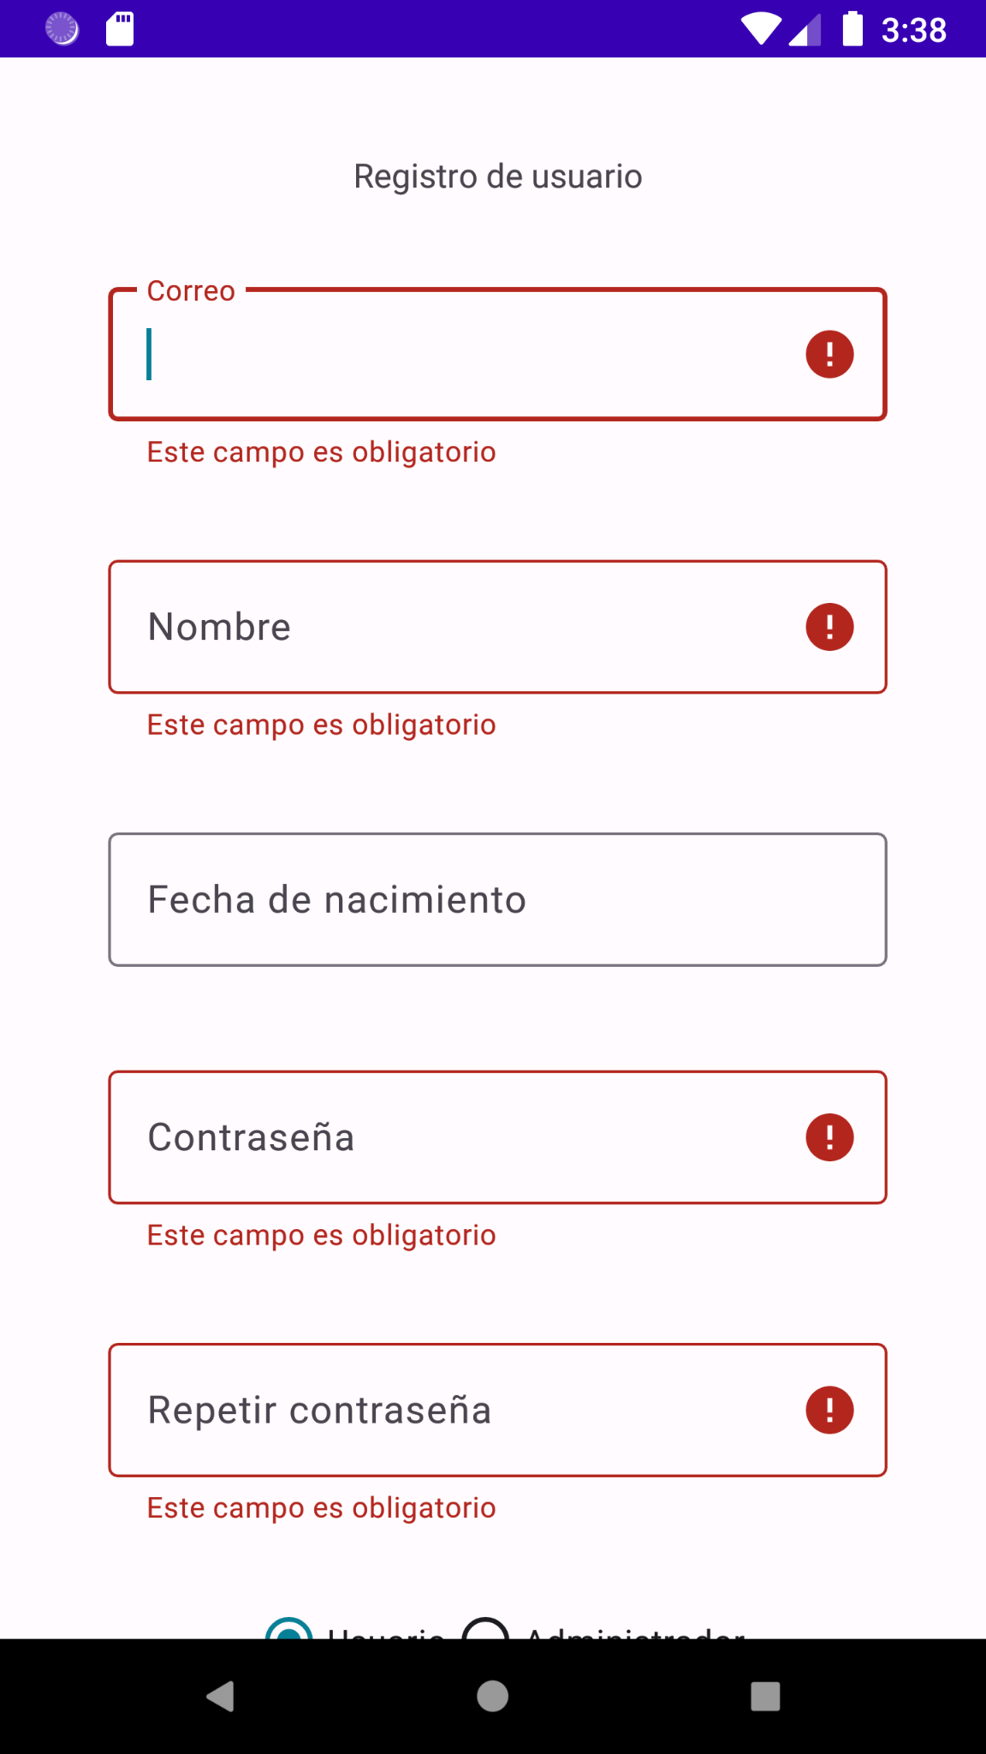
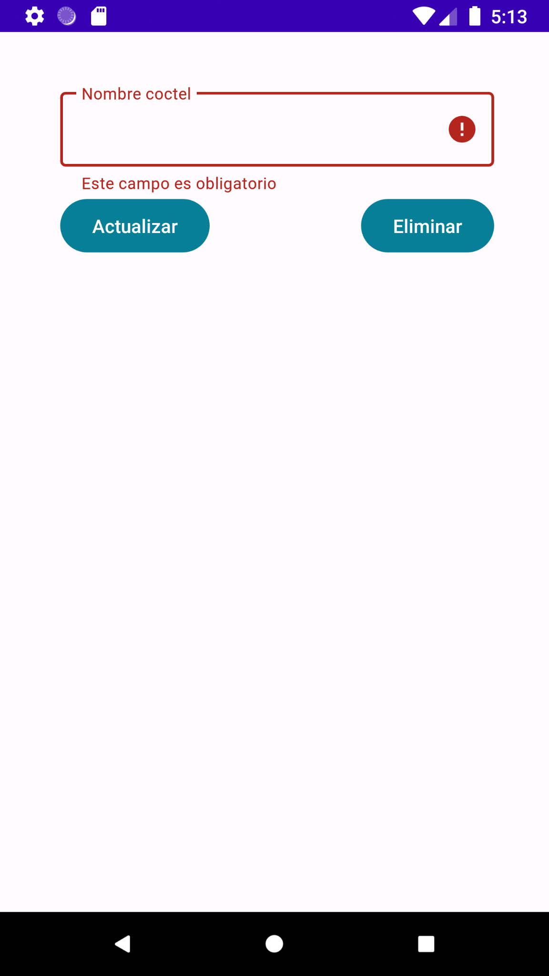
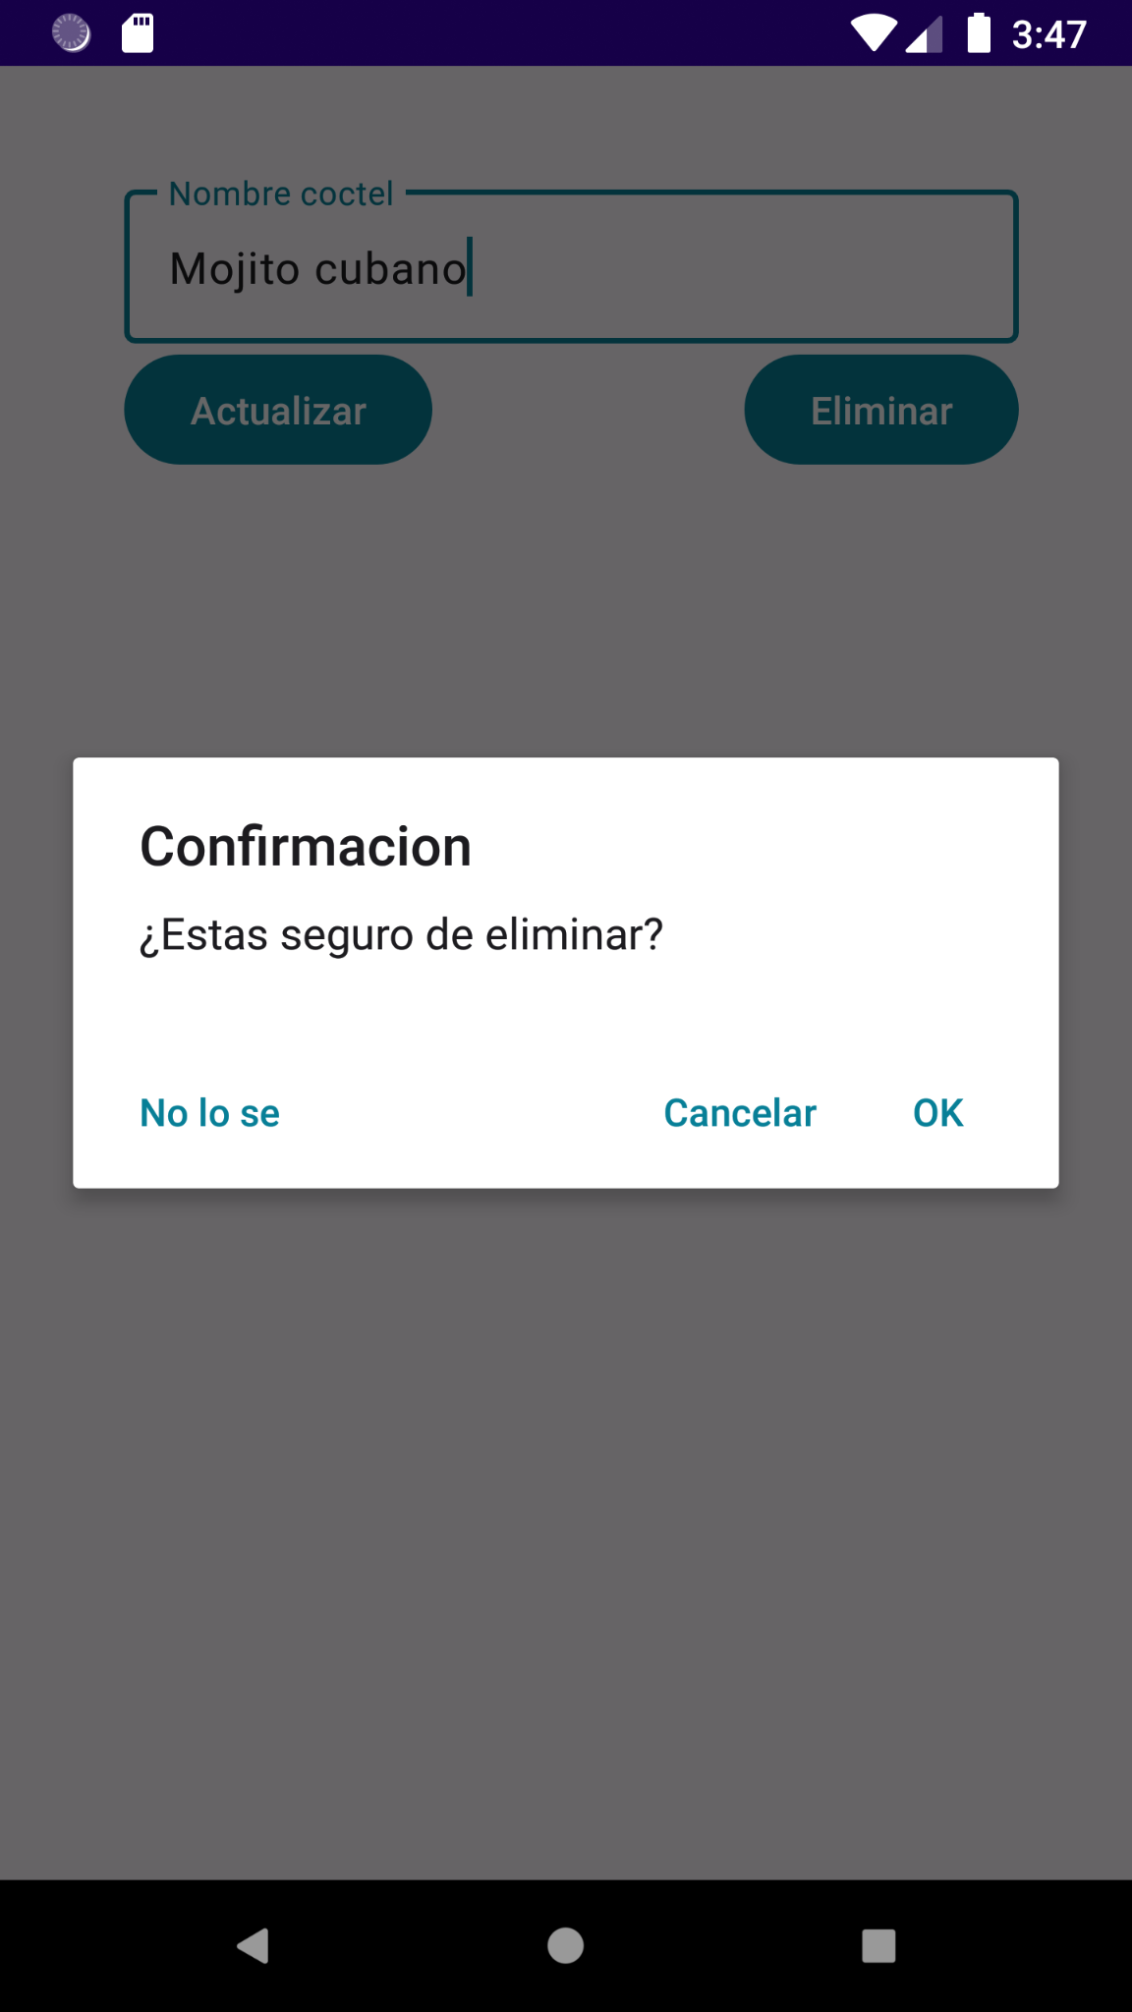
EJEMPLO
Iniciar sesión
Listar contexto
Añadir contexto
Splash screen
Datepicker
Registrar usuario
Actualiza/Eliminar contexto
Eliminar contexto

Slide 18
03
PERSISTENCIA
"La persistencia de datos es la columna vertebral de la información digital; es la habilidad de los sistemas para almacenar, mantener y recuperar datos, asegurando que las historias, los avances y la inteligencia perduren en el tiempo."

Slide 19
¿REQUISITOS MINIMOS?
Tras finalizar el curso para la evaluación 3 deben tener como mínimo los siguientes requisitos
Insertar un usuario
Iniciar sesión con un usuario previamente registrado
Listar elementos del contexto a un contenedor de elementos
Registrar un elemento del contexto
Actualizar un elemento del contexto
Eliminar un elemento del contexto
NOTA: Cada vez que realicen alguna acción debe entregar un mensaje del resultado obtenido además de actualizar/redirigir la interfaz

Slide 20


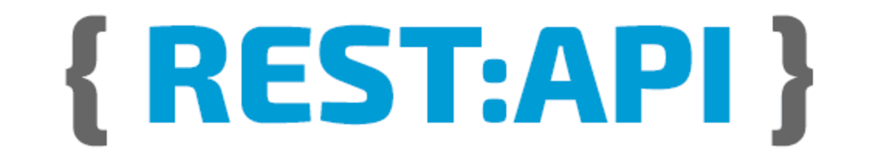
BASE DE DATOS POSIBLES A UTILIZAR
1
2
3
Base de datos local
Base de datos remota, no relacional
Servicio HTTP que realiza las operaciones CRUD

Slide 21
BASE DE DATOS A UTILIZAR
Base de datos relacional que almacena la base de datos en un solo archivo plano.
Pros
Ligero y autónomo
Fácil integración
Sin configuración
Transaccional
Rápido para operaciones locales
Portátil
Contras
Escalabilidad limitada
Concurrencia limitada
Inapropiado para aplicaciones en red
No es adecuado para bases de datos grandes
Notes:
SQLite es un sistema de gestión de bases de datos relacionales de código abierto, ligero y autónomo. A diferencia de los sistemas de bases de datos tradicionales que requieren un servidor separado para funcionar, SQLite se integra directamente en la aplicación y almacena la base de datos en un solo archivo plano en el sistema de archivos del dispositivo. Es ampliamente utilizado en aplicaciones móviles, sistemas embebidos y otras aplicaciones que requieren una base de datos local.
Pros de SQLite:
Ligero y autónomo: SQLite es muy ligero y no necesita un servidor externo para funcionar. La biblioteca SQLite es autocontenida y se ejecuta directamente en la aplicación.
Fácil integración: Dado que no hay necesidad de un servidor externo, la integración de SQLite en aplicaciones es sencilla. La mayoría de los lenguajes de programación modernos tienen bibliotecas que facilitan la interacción con las bases de datos SQLite.
Sin configuración: No se requiere una configuración compleja. Simplemente se necesita un archivo de base de datos, lo que hace que el proceso de inicio sea rápido y sencillo.
Transaccional: SQLite es ACID-compliant, lo que significa que garantiza la consistencia, el aislamiento y la durabilidad de las transacciones.
Rápido para operaciones locales: Debido a que la base de datos está en el mismo dispositivo que la aplicación, las operaciones locales como consultas y actualizaciones son rápidas.
Portátil: La base de datos SQLite es un solo archivo, lo que la hace altamente portátil. Puede ser fácilmente movida de un dispositivo a otro.
Contras de SQLite:
Escalabilidad limitada: Aunque es excelente para aplicaciones locales y de pequeña escala, SQLite puede tener dificultades para manejar cargas de trabajo intensivas con muchas escrituras concurrentes.
Concurrencia limitada: A diferencia de los sistemas de base de datos que tienen servidores dedicados para gestionar la concurrencia, SQLite puede tener problemas de concurrencia en aplicaciones que requieren muchas escrituras concurrentes.
Menos apropiado para aplicaciones en red: SQLite es ideal para aplicaciones locales, pero si necesitas compartir datos entre múltiples dispositivos o usuarios en una red, puede no ser la mejor opción.
No es adecuado para bases de datos grandes: Si tu aplicación requiere una base de datos muy grande, SQLite puede volverse lento y menos eficiente en comparación con sistemas de base de datos más robustos.
En resumen, SQLite es una excelente opción cuando necesitas una base de datos local, ligera y fácil de integrar en tu aplicación. Sin embargo, es importante considerar las limitaciones de escalabilidad y concurrencia al decidir si es la opción adecuada para tu caso de uso particular.

Slide 22
BASE DE DATOS A UTILIZAR
Base de datos en tiempo real basada en la nube fácil de usar para almacenar y sincronizar datos en aplicaciones web y móviles en tiempo real.
Pros
Tiempo real
Fácil integración
Escalabilidad
Autenticación y seguridad
Almacenamiento de archivos
Contras
Costos
No es relacional
Limitaciones de consulta
Notes:
Firebase Database es una base de datos en tiempo real basada en la nube que forma parte de la plataforma Firebase de Google. Proporciona una solución escalable y fácil de usar para almacenar y sincronizar datos en aplicaciones web y móviles en tiempo real. Firebase Database utiliza una arquitectura en tiempo real que permite a los desarrolladores crear aplicaciones colaborativas y dinámicas en las que los datos se actualizan automáticamente en todos los dispositivos conectados.
Pros de Firebase Database:
Tiempo real: Firebase Database permite la sincronización en tiempo real, lo que significa que los cambios realizados en la base de datos se reflejan instantáneamente en todos los dispositivos conectados. Esto es especialmente útil para aplicaciones colaborativas y de chat.
Fácil integración: Firebase Database se integra perfectamente con otras herramientas de la plataforma Firebase, lo que facilita la creación de aplicaciones web y móviles completas. También proporciona SDKs para diversas plataformas y lenguajes de programación.
Escalabilidad: Firebase Database es una solución escalable que puede manejar tanto pequeñas como grandes aplicaciones. Google se encarga de la infraestructura subyacente, por lo que no tienes que preocuparte por el escalado.
Autenticación y seguridad: Firebase Database ofrece opciones de autenticación segura, lo que permite a los desarrolladores controlar quién tiene acceso a los datos. También se puede configurar reglas de seguridad personalizadas para proteger la integridad de los datos.
Almacenamiento de archivos: Además de datos estructurados, Firebase proporciona un servicio de almacenamiento de archivos que permite a los desarrolladores almacenar y servir archivos, como imágenes y videos, directamente desde la nube.
Contras de Firebase Database:
Costos: Aunque Firebase ofrece un nivel gratuito, el uso intensivo puede llevar a costos. Las aplicaciones que manejan grandes volúmenes de datos o tienen muchos usuarios pueden enfrentar costos significativos.
No es relacional: Firebase Database es una base de datos NoSQL, lo que significa que no sigue un modelo relacional tradicional. Puede no ser la mejor opción para aplicaciones que requieren operaciones SQL complejas.
Limitaciones de consulta: Las consultas en Firebase Database pueden ser limitadas en comparación con bases de datos más avanzadas. No admite consultas JOIN, por ejemplo.
Bloqueo a la plataforma Firebase: Si eliges usar Firebase Database, estás atado a la plataforma Firebase de Google. Cambiar a otra plataforma podría requerir esfuerzo adicional.
En resumen, Firebase Database es una solución poderosa para aplicaciones que requieren sincronización en tiempo real y una fácil integración en la nube. Sin embargo, es importante considerar los costos, las limitaciones de consultas y si se adapta bien a tus necesidades específicas antes de adoptar esta solución.

Slide 23
BASE DE DATOS A UTILIZAR
Estilo arquitectónico que utiliza los métodos estándar del protocolo HTTP para realizar operaciones sobre estos recursos, debemos tener un motor de base de datos integrado para poder almacenar los datos.
Pros
Flexibilidad y escalabilidad
Protocolo estándar
Independencia de lenguaje y plataforma
Facilita el desarrollo frontend-backend
Utiliza caché
Contras
Seguridad
Versionamento
Documentación necesaria
Notes:
Una REST API (Application Programming Interface) es un conjunto de reglas y convenciones que permiten que distintos sistemas de software se comuniquen entre sí a través de internet. Es un estilo arquitectónico que se basa en la representación de los recursos y utiliza los métodos estándar del protocolo HTTP para realizar operaciones sobre estos recursos, como obtener, crear, actualizar o eliminar datos. Las REST APIs son ampliamente utilizadas para permitir la interacción entre aplicaciones web, móviles y otros sistemas.
Pros de una REST API:
Flexibilidad y escalabilidad: Las REST APIs son muy flexibles y escalables. Pueden ser utilizadas para construir aplicaciones pequeñas y sencillas, así como sistemas complejos y distribuidos.
Protocolo estándar: Las REST APIs utilizan el protocolo HTTP, que es un estándar ampliamente aceptado en la web. Esto facilita la comunicación entre diferentes aplicaciones y plataformas.
Independencia de lenguaje y plataforma: Una de las ventajas clave de las REST APIs es que permiten que aplicaciones desarrolladas en diferentes lenguajes de programación y en diferentes plataformas se comuniquen entre sí de manera eficiente.
Facilita el desarrollo frontend-backend: Las REST APIs son ideales para separar la lógica del frontend y el backend en aplicaciones. Esto permite que los equipos de desarrollo trabajen de manera independiente y se centren en sus áreas de experiencia.
Utiliza caché: Las REST APIs pueden aprovechar la caché del protocolo HTTP, lo que permite reducir la carga del servidor y mejorar el rendimiento de las aplicaciones.
Contras de una REST API:
Seguridad: Si no se implementan adecuadas medidas de seguridad, las REST APIs pueden ser vulnerables a ataques, como la inyección de código malicioso (SQL injection) o ataques de fuerza bruta.
Complejidad en consultas complejas: Si se necesita realizar consultas complejas que involucren múltiples recursos y relaciones, las REST APIs pueden volverse más complejas de implementar y mantener.
Versionamiento: A medida que una API evoluciona, puede ser necesario introducir cambios en la estructura de los recursos. Esto puede requerir un sistema de versionamiento para garantizar la compatibilidad con las aplicaciones existentes.
Documentación necesaria: Las REST APIs requieren una documentación clara y detallada para que los desarrolladores puedan entender cómo interactuar con la API de manera correcta.
Requiere cuidados en el diseño: Diseñar una REST API de manera eficiente y coherente puede requerir tiempo y esfuerzo. Un diseño inadecuado puede llevar a problemas de usabilidad y rendimiento.
En resumen, las REST APIs son una forma ampliamente utilizada y eficaz de permitir la comunicación entre sistemas y aplicaciones a través de internet. Aunque tienen sus ventajas, es importante tener en cuenta los desafíos de seguridad, complejidad y diseño al implementar una REST API para garantizar su eficacia y seguridad

Slide 24

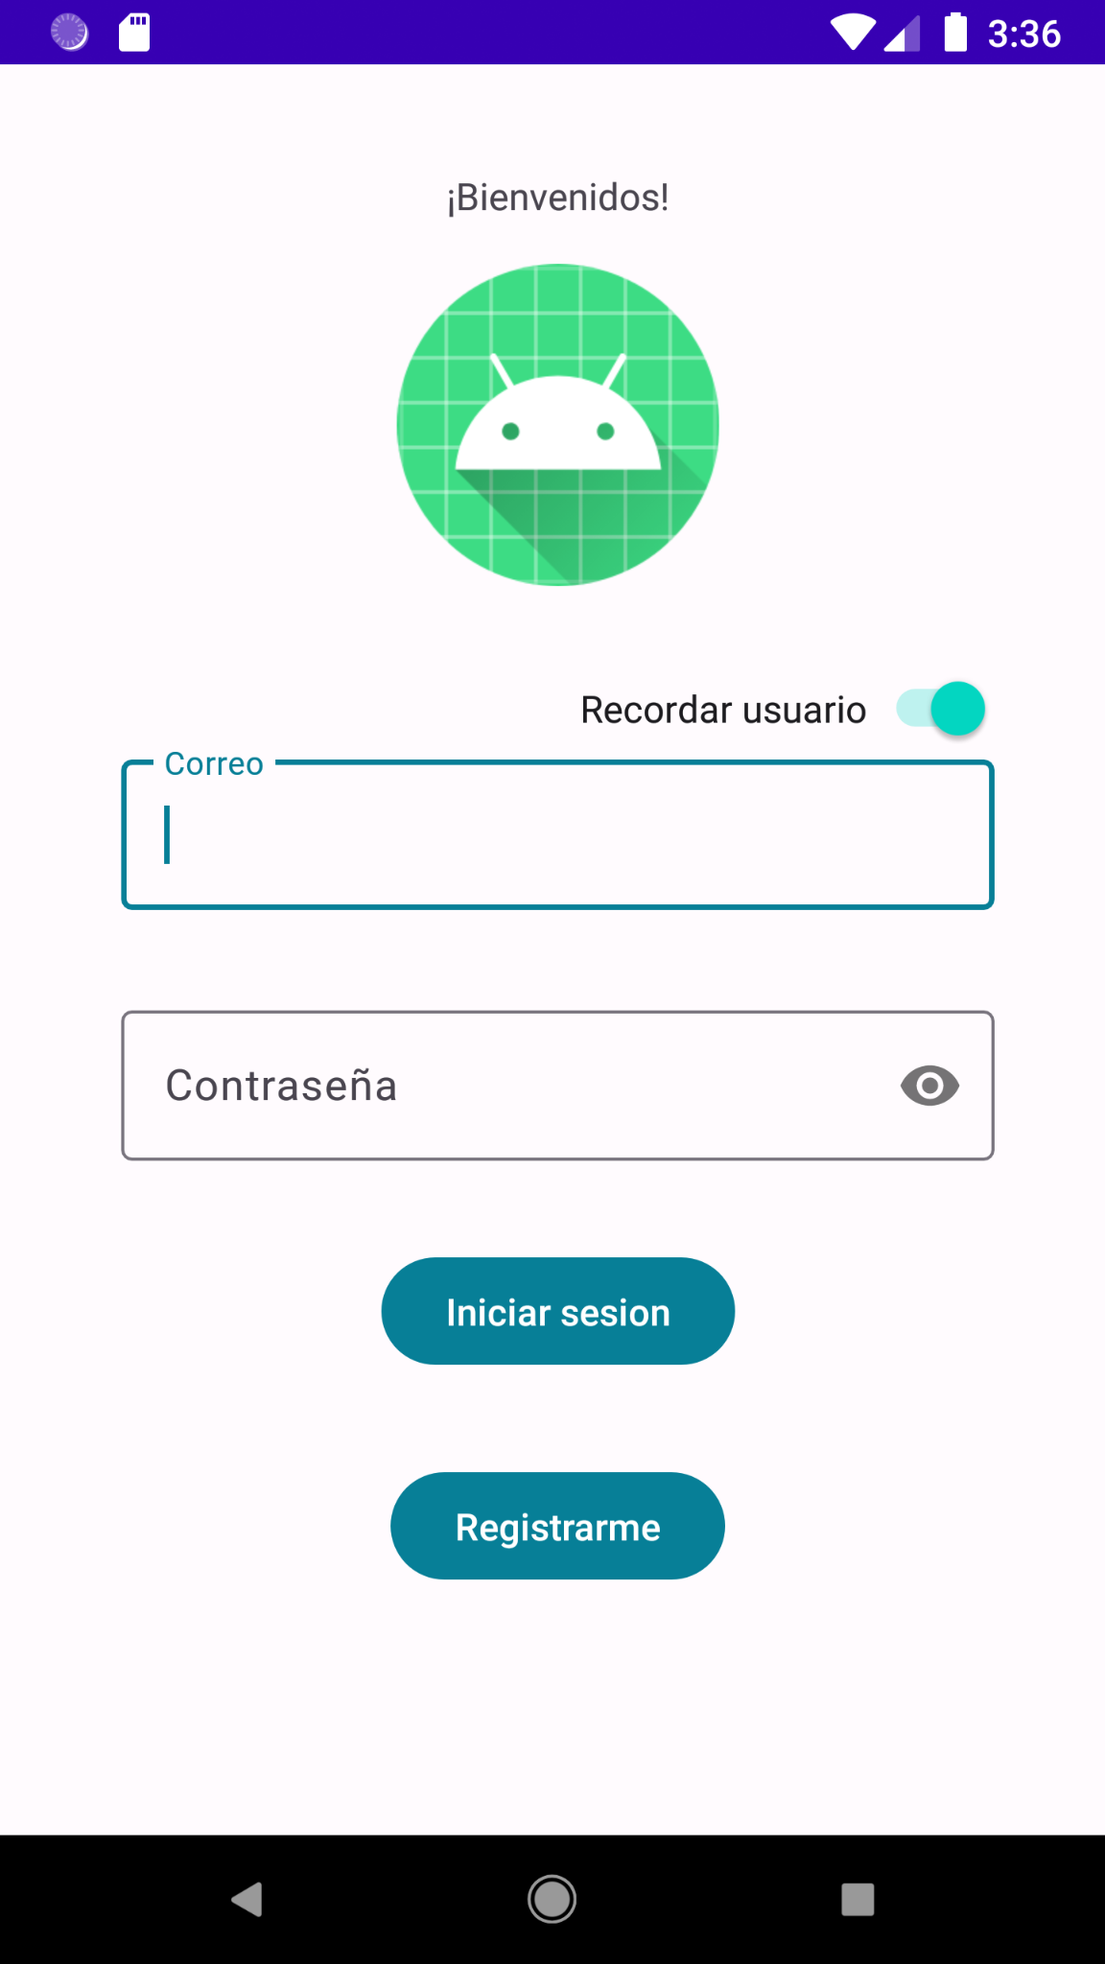

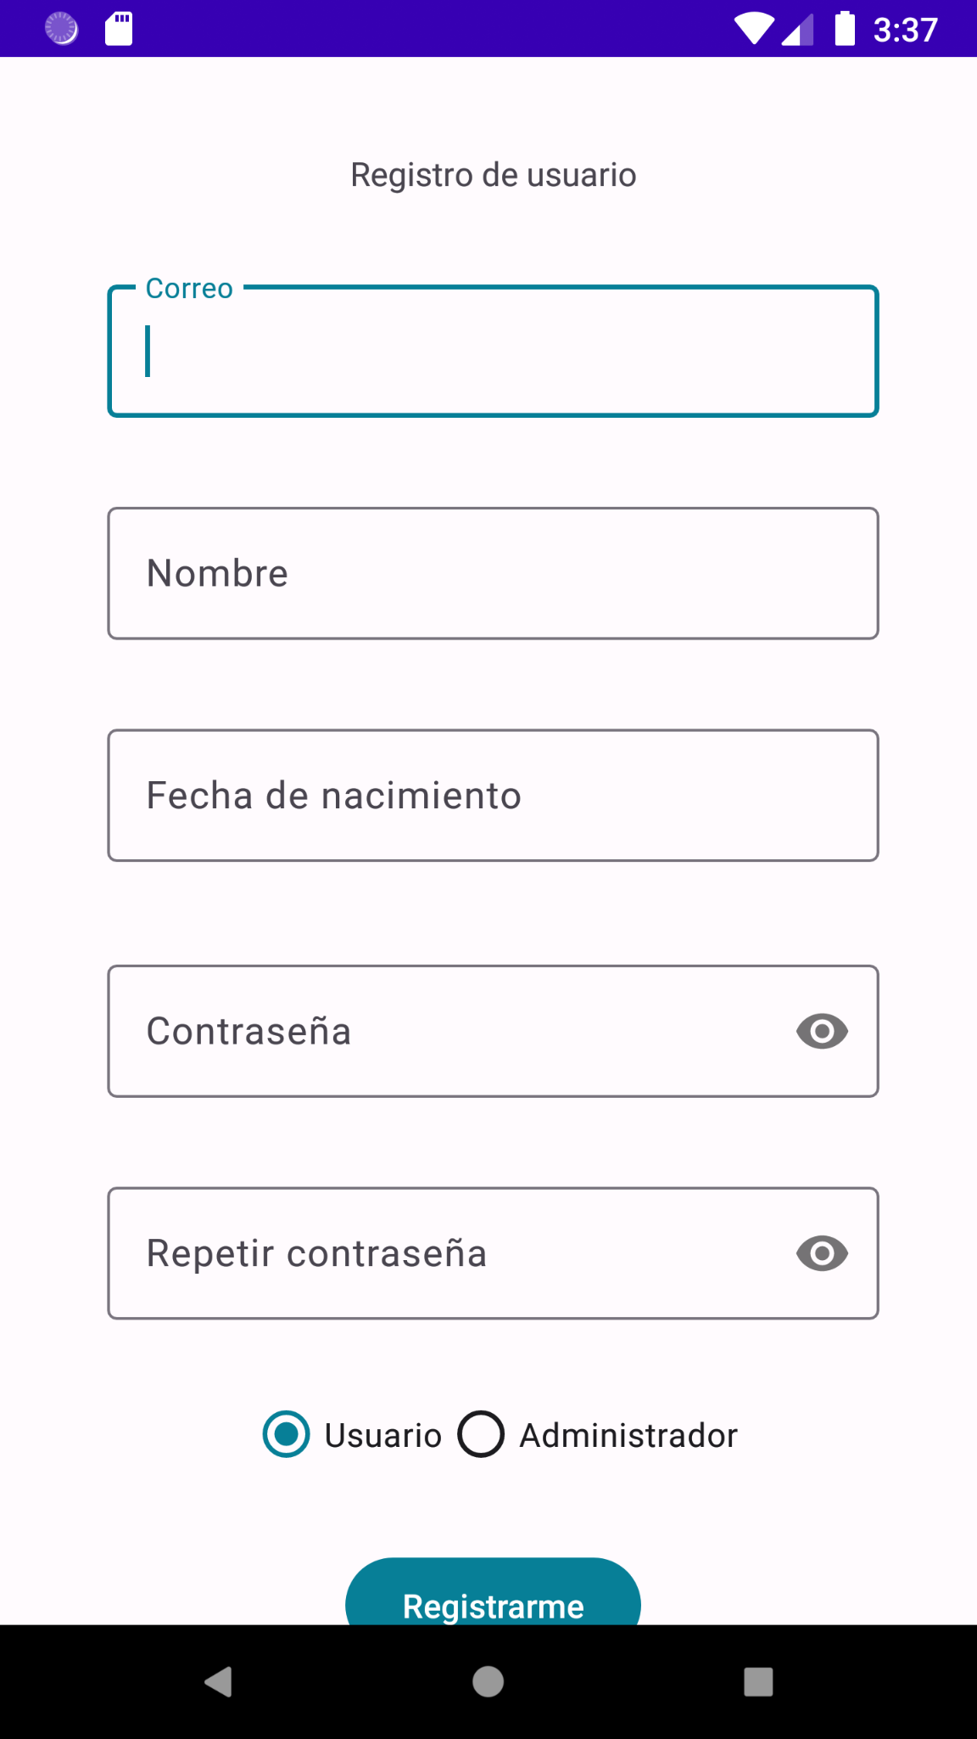
EJEMPLO
SELECT USER FROM USUARIOS WHERE USER = ‘vzapata@ciisa’ AND PASS = ‘12346’
Iniciar sesión
Listar contexto
Splash screen
INSERT INTO USUARIOS (USER,PASS) VALUES (‘vzapata@ciisa’,‘12346’)
Datepicker
Registrar usuario

Slide 25
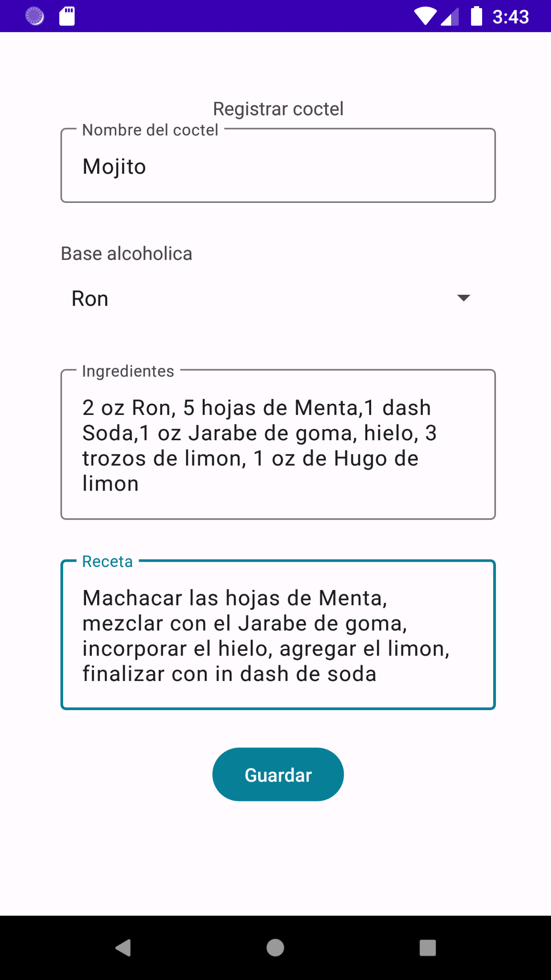
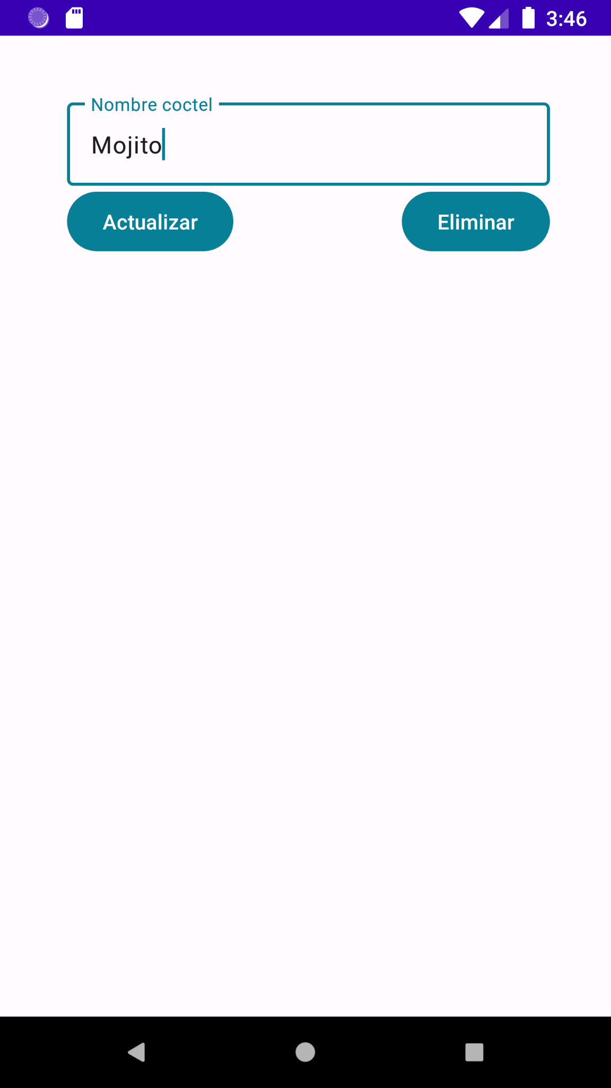
SELECT * FROM cocteles
WHERE idUser = 1
INSERT INTO cocteles
(name, base, recipe) VALUES ('XXXX', 'YYY',’ZZZZ’);
Iniciar sesión
Listar contexto
Añadir contexto
DELETE FROM cocteles WHERE id = 1;
UPDATE cocteles SET name = ‘XXX’ WHERE id = 1;
Actualiza/Eliminar contexto
Eliminar contexto

Slide 26
04
INTEGRACION
"La integración efectiva de periféricos en aplicaciones móviles no solo mejora la usabilidad, sino que también puede abrir nuevas oportunidades de negocio y casos de uso."

Slide 27
¿REQUISITOS MINIMOS?
Tras finalizar el curso para la evaluación 3 deben tener como mínimo los siguientes requisitos
Insertar un usuario
Iniciar sesión con un usuario previamente registrado
Listar elementos del contexto a un contenedor de elementos
Actualizar un elemento del contexto
Eliminar un elemento del contexto
NOTA: Cada vez que realicen alguna acción debe entregar un mensaje del resultado obtenido además de actualizar/redirigir la interfaz

Slide 28

PERIFERICOS A CONSIDERAR
CAMARA
GPS
GESTOS TACTILES
Implementar API de camara
Implementar SDK de Maps de android
Recopilar datos sobre eventos táctiles

Slide 29
"Las aplicaciones móviles tienen el poder de mejorar la vida de las personas en todas partes. Ya sea resolviendo problemas cotidianos o brindando entretenimiento, puedes impactar positivamente a la sociedad con tu creatividad."
—TIM COOK

Slide 30
GRACIAS
¿DUDAS?
¿TIENES ALGUNA DUDA QUE NO PUDISTE CONSULTAR?
vzapata@ciisa.cl

